Slide 1
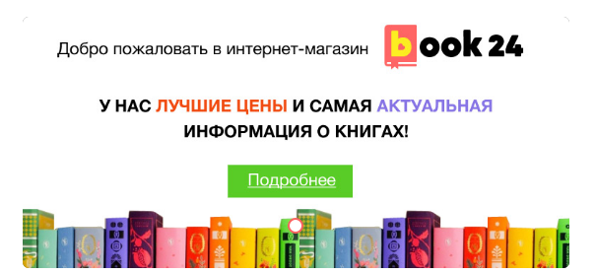
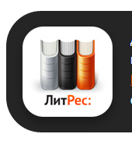

Объединенная издательская группа
«Дрофа»-«ВЕНТАНА-ГРАФ»
Организация образовательного процесса в условиях реализации требований ФГОС ДО на примере программ дошкольного образования «Тропинки» под ред. В.Т. Кудрявцева , «Предшкольная пора» под ред. Н.Ф. Виноградовой
https://book24.ru

Slide 2
Издание программ и пособий для реализации ФГОС дошкольного образования (Приказ № 1155 Минобрнауки России от 17.10.2013
Комплексные программы
Парциальные программы
Тропинки
Ступеньки к школе
Предшкольная пора (Начальная школа XXI века)
Предшкольная пора (Планета знаний)
Английский язык
Элементарный английский язык
Компоненты УМК
Программа
Пособия для педагогов ( методики по каждой образовательной области или по возрасту)
Пособия и игры для детей ( по каждой образовательной области или по возрасту)
Педагогическая диагностика

Slide 3


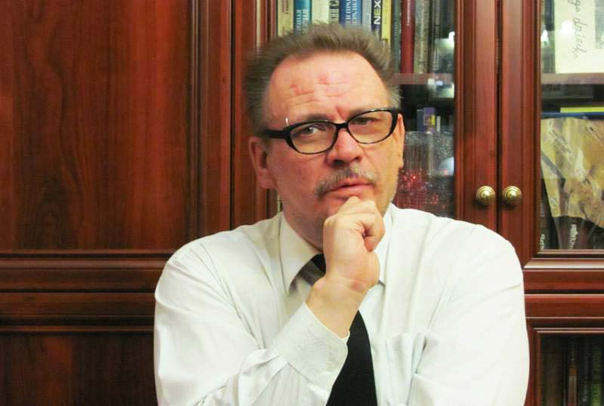
Образовательная программа дошкольного образования
ТРОПИНКИ
Кудрявцев Владимир Товиевич
Доктор психологических наук, профессор,
заведующий кафедрой теории и истории психологии Института психологии им. Л.С.Выготского РГГУ,
главный научный сотрудник Института психолого-педагогических проблем детства РАО,
советник директора ФИРО.

Slide 4














Разработана в соответствии с ФЗ «Об образовании в Российской Федерации»,
Федеральным государственным образовательным стандартом дошкольного образования
Основная идея программы: создание условий для общего психического развития детей 3 - 7 лет средствами развития творческих способностей, в частности, условий формирования у них готовности к современному (развивающему) школьному обучению.
Т Творчество
Р Развивающее
О образование
П Педагогические
И инновации
Н Новые
К конструктивные
И идеи
Notes:
6= 3_4_2

Slide 5

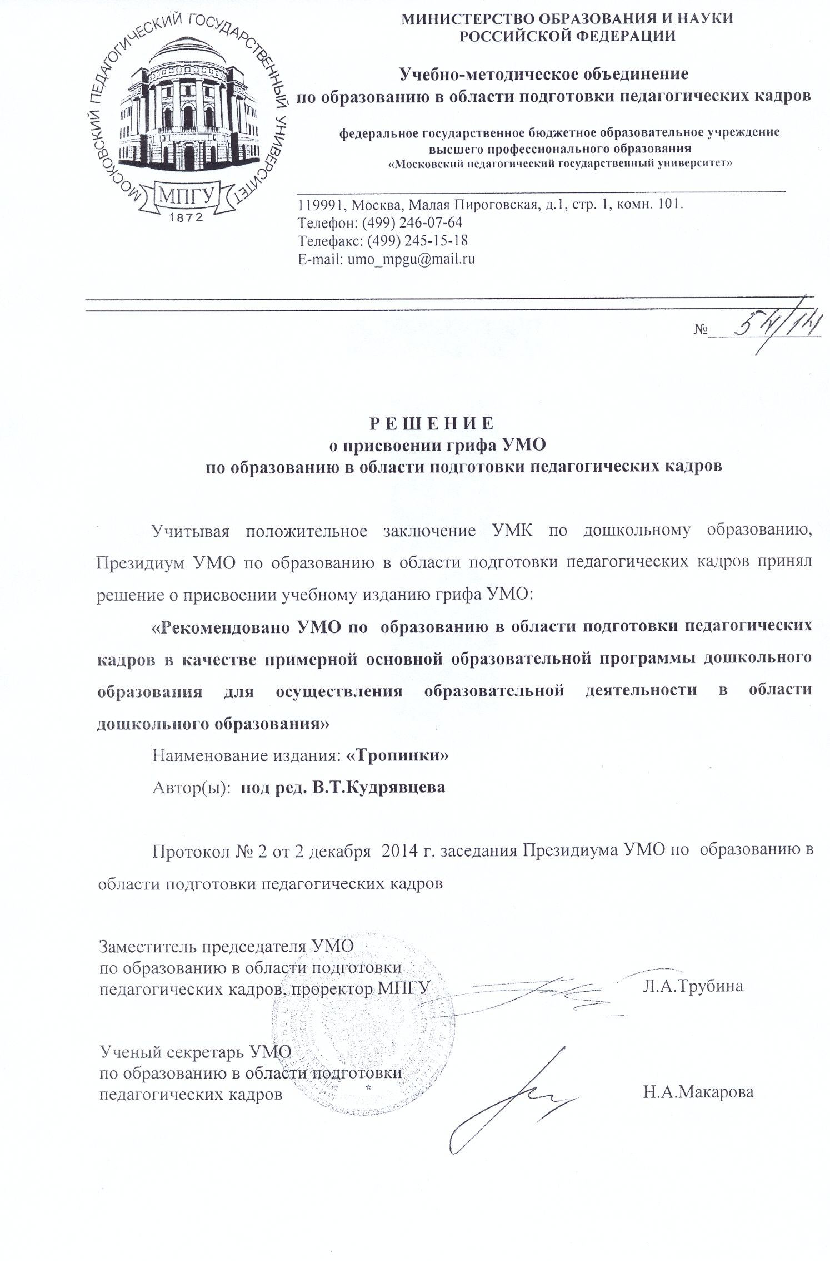
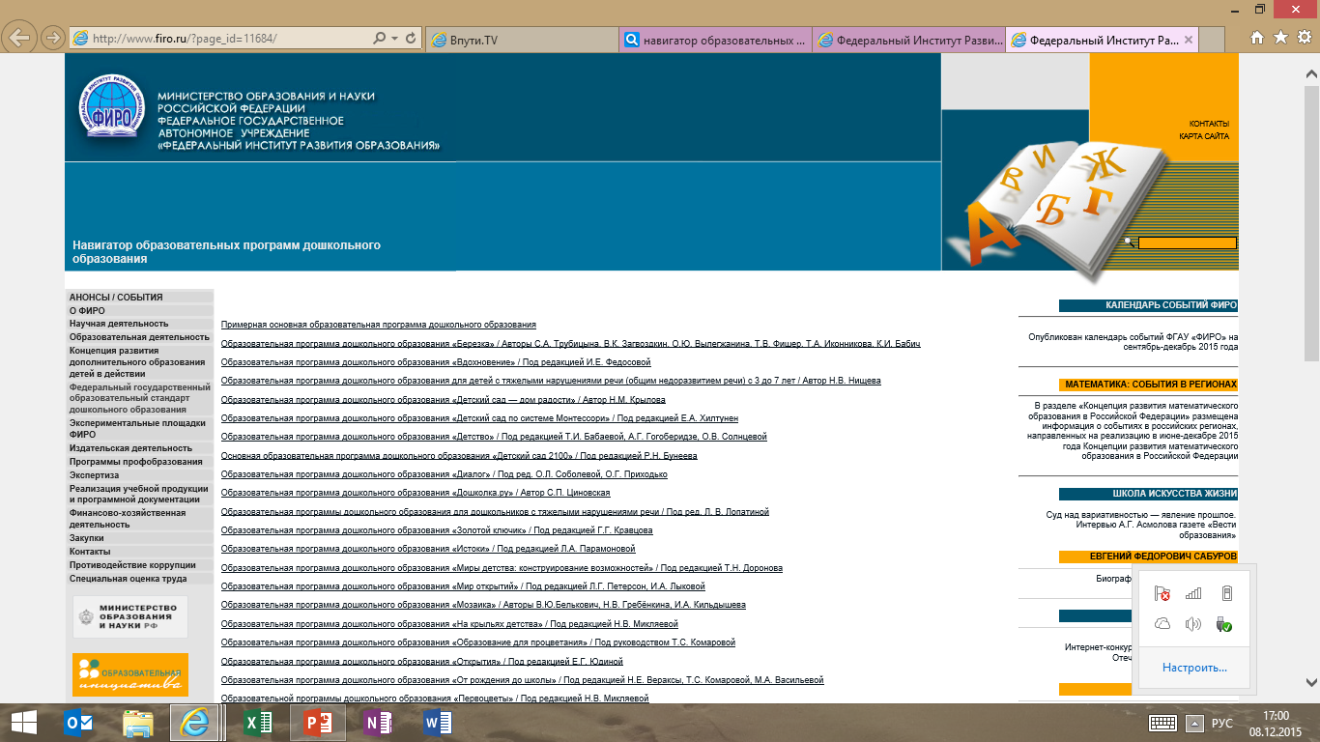
Сетевая экспериментальная площадка на 2016-2017 г. «Вариативно-развивающее образование как инструмент достижения ФГОС ДО», научный руководитель - д. психол. н., проф. В.Т. Кудрявцев.
Решение об открытии экспериментальных площадок ( от 16.06.2016 г.)
5

Slide 6
«ТРОПИНКИ» -
комплексная программа,
охватывающая все
основные направления
образовательного процесса
в дошкольной образовательной организации

Slide 7
Реализация ООП «Тропинки»
В обязательной части программы
(комплексное использование программы) 60%
В части, формируемой участниками образовательного процесса
(использование части программы) 40%
Notes:
Программа может быть использована 60% обязательной части (инвариативная часть)
Так и в 40 % вариативной части в качестве парциальных программ и отдельных модулей ( «Подготовка к обучению грамоте», «Развитие речи» О.С. Ушаковой)

Slide 8
ФГОС ДО ООП «Тропинки»
2. Задачи:
Обеспечение преемственности разных уровней образования.
Индивидуализация и дифференциация образования.
Обеспечение равных возможностей развития.
Охрана и укрепление здоровья детей.
2. Задачи:
Построение целостной системы непрерывного развивающего образования .
Учёт культурно-исторического и психологического своеобразия современного детства.
Построение образовательного процесса на научных основах, знании возрастных особенностей, природы, закономерностей, механизмов, условий детского развития и его комплексное обеспечение на практике.
Реализация идеи единства развивающей и оздоровительной работы с детьми .

Slide 9

ФГОС ДО ООП «Тропинки»
3. Содержание
(комплексная реализация пяти взаимодополняющих и необходимых образовательных областей):
Социально-коммуникативное развитие.
Познавательное развитие.
Речевое развитие.
Художественно-эстетическое развитие.
Физическое развитие.
3. Содержание
(в соответствии с пятью образовательными областями ФГОС ДО - пять направлений непосредственного образовательного процесса):
Развитие культуры общения.
Развитие культуры познания.
Развитие культуры речи.
Развитие художественно-эстетической культуры.
Развитие культуры движений и оздоровительная работа.

Slide 10












Речевое развитие
Лидия Ефремовна Журова
«Подготовка к обучению грамоте»
(программа, методические рекомендации, сценарии занятий)
Оксана Семеновна Ушакова,
Елизавета Михайловна Струнина
«Развитие речи»
(программа, методические рекомендации, сценарии занятий)
Notes:
6= 3_4_2

Slide 11





л. е. Журова
«Подготовка к обучению грамоте»
РАЗВИТИЕ КУЛЬТУРЫ РЕЧИ

Slide 12
Подготовка к обучению грамоте
Речевая одаренность детей;
Слушать слово и слышать его;
Вслушиваемся в звуки;
Учимся проводить звуковой анализ слова;
Учим буквы;
Слово изменение;
Учимся читать.

Slide 13
Средняя группа
Развивать артикуляционный аппарат;
Отрабатывать произношение сонорных, шипящих, свистящих.
Совершенствовать интонационную выразительность речи;
Учить правильно понимать и употреблять термины «слово», «звук»;
Сравнивать слова (интонационно выделять нужный звук.)

Slide 14
Старшая группа
Учить проводить звуковой анализ слова;
Ввести понятия «гласный звук», «твердый и мягкий согласные звуки», «звонкий и глухой согласные звуки»;
Учить называть звуки, которые являются парными по твердости-мягкости и глухости-звонкости;
Проводить звуковой анализ слов состоящих из 3-5 звуков.

Slide 15
Подготовительная группа
Закреплять умение проводить звуковой анализ слова;
Познакомить с понятием ударение;
Познакомить со всеми буквами алфавита;
Научить плавному чтению.

Slide 16














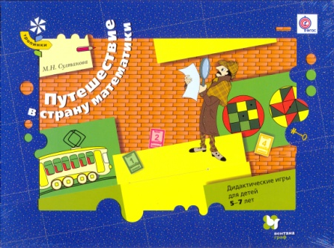


Познавательное развитие
Марина Наумовна Султанова
«Путешествие в страну математики»
Методическое пособие
Рабочие тетради
Дидактические игры

Slide 17
Содержание программы нацелено на создание предпосылок теоретического мышления у детей 3-7 лет методом замены математических понятий математическими образами с последующими оперированием этими образами в форме исследования и преобразования

Slide 18
Вторая младшая группа
Знакомство с числами в пределах 3;
Знакомство с основными геометрическими фигурами, цветами;
Формирование навыка группировать предметы по одному признаку;
Знакомить детей с частями суток;

Slide 19
Средняя группа
Знакомство с числами в пределах 5;
Формирование навыка пересчитывания с обобщающим жестом;
Знакомство детей со способом сравнения путем приведения к одной форме;
Формирование понятия числа: зависимость числа от мерки.
Формирование умения пользоваться условной меркой;

Slide 20
Старшая группа
Формирование навыков порядкового счета и взаиморасположения чисел в пределах 10;
Порядковый счет, сравнение чисел, число на единицу меньше, больше;
Знакомство с составом числа в пределах 10;
Закрепление представлений о временах года;
Формирование навыков ориентации в пространстве, на плоскости на плане по заданной схеме;

Slide 21
Подготовительная группа
Знакомство с числовым лучом;
Формирование навыков порядкового счета в пределах 100 и количественных навыков в пределах 10;
Знакомство с понятием «цифра»
Прямой и обратный счет;
Работа с объемными и плоскостными фигурами;
Знакомство с часами;
Закрепление последовательности времен года, месяцев, дней недели;
Формирование навыка ориентации в пространстве.

Slide 22
В ходе непринужденной игры малыш познакомится с геометрическими фигурами, закрепит навык счета и знание основных цветов, научится сопоставлять предмет и его форму, группировать объекту по заданному признаку, по части составлять целое, преобразовывать схематичное изображение в реальное, действовать по заданной схеме и рассматривать вариативность решений.

Slide 23





Развитие культуры общения
«Современные технологии эффективной социализации ребенка в дошкольной образовательной организации»
Методическое пособие для педагога
Авторы Н.П. Гришаева, Л.М. Струкова
«Тропинка в экономику» Программа, методические рекомендации, конспекты занятий с детьми. Дидактические материалы для занятий с детьми 5-7 лет Авторы А.Д.Шатова
В систему образовательного пространства ОП «Тропинки» включены современные технологии социализации ребёнка-дошкольника, направленные на развитие у него саморегуляции поведения, самостоятельности, инициативности, ответственности – качеств, необходимых не только для успешной адаптации и обучения в школе, но и для жизни в современном обществе.
«Здравствуй русская сторонка»
Программа музейного воспитания в детском саду
Авторы И.И.Наседкина
Р.М. Абрамова

Slide 24
ФГОС
Школа 2008
Коммуникативные компетенции
Способность к самообразованию
Смена социальных ролей
Умение работать с большими объемами информации
Креативность
Инструмент обеспечения баланса целей личности, общества и государства в образовании.
Школа
2020
Быстро меняющийся мир
Преемственность
и развитие
Фгос ноо
Фгос ооо
Фгос соо
Фгос до
Notes:
Преемственность в формировании личностных качеств, нравственного базиса личности, коммуникативной сферы личности
К задачам дошкольного возраста относятся
Риски сегодняшнего для дошкольника
Магистрали баланса потребностей дошкольника и возможностей системы образования

Slide 25
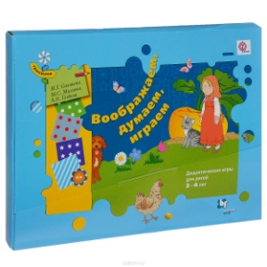


Развитие культуры познания
Программа
«Воображаем, думаем, играем»
Авторы: Н.Г. Салмина
М.С. Милаева
А.О. Глебова
Программа
«Путешествие в мир Математики»
Автор М.Н. Султанова
Разработана на основе концепции развивающего обучения;
развитие воображения – приоритетное направление образовательного процесса;
усвоение математических понятий происходит посредством образов, в том числе двигательных;
реализуется интегрированный подход в образовании;
игра (в частности двигательная) – основная форма работы;
включение исследовательской деятельности;
использование здоровьесберегающих технологий
Обеспечение условий для интеллектуального и личностного развития детей дошкольного возраста, развития творческих способностей, формирования регулятивных и коммуникативных умений в игровой деятельности, взаимодействии со взрослыми и сверстниками
Notes:
6= 3_4_2

Slide 26






Развитие художественно-эстетической культуры
Программа «Музыкальный мир»
для музыкальных занятий
с детьми3-7 лет
Авторы Т.Н. Бакланова
Г.П. Новикова
-развитие предпосылок ценностно-смыслового восприятия и понимания произведений искусства;
-становление эстетического отношения к окружающему миру;
-формирование элементарных представлений о видах искусства;
-восприятие музыки, художественной литературы, фольклора
Программа «Цветные тропинки»
Автор И.А. Лыкова
«Видим, понимаем, создаем»
Авторы Н.Г. Салмина, М.С. Милаева, А.О. Глебова
Notes:
6= 3_4_2

Slide 27

Художественно-эстетическое развитие
«Цветная тропинка»
Лыкова Ирина Александровна
педагогических наук автор парциальных программ художественно-эстетического развития детей 2-7 лет
Н.Г. Салмина, А.О. Глебова
«Видим, понимаем, создаем»
Задания, представленные в тетради, направлены на формирование у детей общих художественно-графических умений с помощью анализа объектов и интенсивного развития компонентов зрительного восприятия, необходимых для становления графических умений и зрительно-моторной координации.

Slide 28

Развитие художественно-эстетической культуры
Татьяна Ивановна Бакланова,
Галина Павловна Новикова
«МЫЗЫКАЛЬНЫЙ МИР»
Программа
Сценарии занятий
Для детей 3-5 лет . «Музыкальные маршруты»
Для детей 5-7 лет. «Музыкальные находки»

Slide 29

Физическое развитие
Л.Н. Волошина
Т.В.Курилова
Программа;
Конспекты занятий;
Методика обучения в разновозрастных группах

Slide 30


Н. В. Лабутина, А. А. Иванова, Н. П. Гусева «Трудовое воспитание дошкольников».
В методическом пособии представлена программа трудового воспитания дошкольников, даны рекомендации по организации трудовой деятельности детей 3-7 лет. К пособию прилагаются дидактические материалы.
Программа трудового воспитания является частью основной образовательной программы дошкольного образования "Тропинки" под редакцией В. Т. Кудрявцева (блок "Тропинка в мир труда").

Slide 31

Тропинка в мир экономики
Анна Демьяновна Шатова
Четыре блока (раздела):
«Труд – продукт (товар)»,
«Деньги (цена, стоимость)»,
«Реклама желания и возможности»,
«Полезные навыки и привычки в быту — тоже экономика».

Slide 32


Речевое развитие
«Paths to the World».
Английский язык для дошкольников
Учебное пособие для детей 5–6 лет
Методические рекомендации
Notes:
6= 3_4_2

Slide 33


В программе «Тропинки» предусмотрена система мониторинга освоения программы, представленная в виде педагогической диагностики

Slide 34
«Предшкольная пора» под ред. Н.Ф. Виноградовой
Программа образования для детей старшего дошкольного возраста

Slide 35
Статья 64. Дошкольное образование
Дошкольное образование направлено на формирование общей культуры, развитие физических, интеллектуальных, нравственных, эстетических и личностных качеств, формирование предпосылок учебной деятельности, сохранение и укрепление здоровья детей дошкольного возраста.
Образовательные программы дошкольного образования направлены на разностороннее развитие детей дошкольного возраста с учетом их возрастных и индивидуальных особенностей, в том числе достижение детьми дошкольного возраста уровня развития, необходимого и достаточного для успешного освоения ими образовательных программ начального общего образования

Slide 36
Основные предпосылки учебной деятельности
достаточно высокий уровень произвольности;
умение сосредоточиться на поставленной педагогом задаче;
появление специфического отношения к задачам как учебным: понимание того, что смысл их решения состоит не только в получении результата, но и в овладении способом действия;
высокий уровень активности и инициативности, проявление самостоятельности в работе;
умение оценить правильность выполнения собственной работы;
умение планировать и контролировать собственные действия;
позитивное отношение к школе и к учебной работе

Slide 37

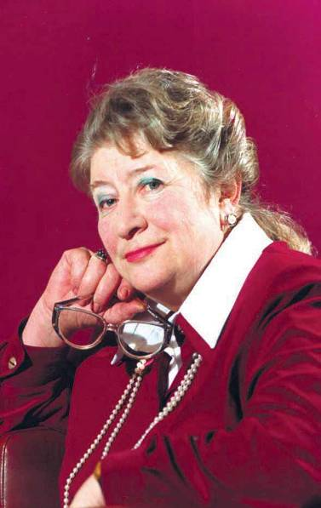
Программа
«Предшкольная пора»
Руководитель авторского коллектива —
член-корреспондент РАО, доктор педагогических наук,
профессор Наталья Федоровна Виноградова

Slide 38





Программа
«Предшкольная пора»
Программа поможет воспитателям, педагогам и родителям подготовить ребенка к обучению в школе.
Она реализует две основные задачи: социальную (обеспечение возможности единого старта шестилетних первоклассников) и педагогическую (развитие личности ребенка старшего дошкольного возраста, формирование его готовности к систематическому обучению).
Особое внимание уделено развитию речи и психических процессов: мышления, внимания, воображения и т.д.
предназначена для развития и обучения детей старшего дошкольного возраста в условиях старших, подготовительных групп и групп кратковременного пребывания в различных образовательных организациях
Notes:
6= 3_4_2

Slide 39

Программа
«Предшкольная пора»
предназначена для развития и обучения детей старшего дошкольного возраста в условиях старших, подготовительных групп и групп кратковременного пребывания в различных образовательных организациях
обеспечивает общее психическое развитие, формирование предпосылок учебной деятельности и качеств, необходимых для адаптации к школе и успешного обучения в начальных классах
39
Notes:
39
Программа ''Предшкольная пора'' предназначена для развития и обучения детей шестого года жизни в условиях подготовительных групп (классов) образовательных учреждений (детских садов, школ).
Программа не претендует на всесторонность воспитания и обучения пятилетнего дошкольника.
Работа по данной программе обеспечивает общее психическое развитие детей, развитие тех интеллектуальных качеств, творческих способностей и свойств личности, при которых происходит формирование у детей предпосылок к учебной деятельности и качеств, необходимых для адаптации к школьному обучению, а также успешному обучению в дальнейшем.
Программа проста, и удобна для работы педагогов, тем, что включает в себя комплект учебно-методических пособий.
В УМК входят: программа обучения и развития ( для групп подготовки детей к школе с 5 лет); средства обучения для дошкольника (рабочие тетради, учебные книги), методические пособия и рекомендации для педагога по каждому разделу.

Slide 40

5 направлений развития ребенка
Речевое развитие
Познавательное развитие
Социально-коммуникативное развитие
Физическое развитие
Художественно-эстетическое
развитие
ФГОС ДО
Предшкольная пора

Slide 41
Социально-коммуникативное развитие
Познаем других людей и себя
И
Г
Р
А
Е
М
И
Ф
А
Н
Т
А
З
И
Р
У
Е
М
Познаем мир
Познавательное развитие
Учимся думать рассуждать фантазировать
Речевое развитие
Учимся родному языку
Художественно-эстетическое развитие
Учимся рисовать
Физическое развитие
Учимся быть здоровыми

Slide 42





«Учимся родному языку»
Азбука для дошкольников, Л.Е. Журова
«Играем со звуками и словами». Рабочие тетради № 1, 2
«Играем и читаем вместе». Рабочие тетради № 1, 2
«Касса букв. Русский алфавит». Дидактическое пособие
«Придумай и расскажи», Н.Ф. Виноградова
Дидактические материалы и методическое пособие
«Путешествуем по сказкам», Н.Г. Салмина
-Обеспечение обогащение активного словаря ребенка, связной речи;
-Формирование умений составлять описательный, повествовательный рассказ, рассказ- рассуждение;
-Осуществление специальной подготовки к изучению русского языка в школе, обучение чтению и подготовка руки к письму;
-Развитие фантазии, воображения, словесного творчества.
Notes:
Раздел "Учимся родному языку" предназначен для обучения детей с родным языком – русским, но также может использоваться и для обучения детей на родном – нерусском языке.
Раздел обеспечивает обогащение активного словаря ребенка, характеризующими качествами и свойства предметов, обобщающими словами, связной речи, формирование умений составлять описательный, повествовательный рассказ, рассказ-рассуждение. Особое внимание уделено специальной подготовке к изучению русского языка в школе, обучению чтению и подготовке руки ребенка к письму. Большое внимание уделяется развитию фантазии, воображения, словесного творчества ребенка.
Для реализации этого раздела программы рекомендуется использование пособий из серии "Предшкольная пора":
Журова Л.Е., Кузнецова М.И. "Азбука для дошкольников. Играем со звуками и словами";
Журова Л.Е., Кузнецова М.И. "Азбука для дошкольников. Играем и читаем вместе";
Виноградова Н.Ф. "Придумай и расскажи";
Виноградова Н.Ф. "Рассказы-загадки о природе".

Slide 43



«Познаю других людей и себя»
«Я хочу в школу», С.А. Козлова
«Я и моя семья», Т.А. Куликова
«Я и мои друзья», С.А. Козлова
-Формирование знаний необходимых для осознания своей принадлежности к обществу, понимания самого себя, своих способностей и возможностей;
-Развитие умения управлять своими эмоциями, контролировать и оценивать свою деятельность и поведение, соотносить результаты с эталоном;
-Ознакомление ребенка со своим организмом, правилами охраны органов чувств, навыками гигиены;
-Воспитание доброжелательного , внимательного отношения к людям и окружающему миру, развитие навыков общения;
Notes:
Давайте рассмотрим рабочие тетради "Я и мои друзья" "Я хочу в школу" Козловой С.А.. Предназначена они для занятий с детьми старшего дошкольного возраста. В тетрадях представлены задания которые помогут ребенку подготовиться к социальной адаптации в школьном коллективе, оценить свои возможности и поверить в себя, научиться самостоятельности, а воспитателю (учителю) лучше узнать ребенка в процессе совместной работы. При помощи взрослого ребенок более подробно сможет познакомиться с различными жизненными ситуациями, проявить желание участвовать в совместной деятельности. Сама работа по этим тетрадям для детей – подготовка к школе, так как дети учатся слушать и слышать инструкции взрослого, быть усидчивыми, выполнять задания по образцу и творчески, оценивать свою деятельность. Эти тетради созданы для того, чтобы вы общались с детьми, выслушивали их ответы на поставленные вопросы, при вашей помощи ребенок сможет мастерить поделки, учить стихи, разобраться в типичных проблемных ситуациях, в такой совместной работе ребенок почувствует в вас не только педагога, но и надежного друга.

Slide 44

Благодарим за внимание!
«Учимся быть здоровыми»
А.С. Галанов. «Подвижные игры»
Пособие содержит описание подвижных игр. Игры можно проводить как в помещении, так и на улице

Slide 45
«Учимся родному языку»
Азбука для дошкольников, Л.Е. Журова
«Играем со звуками и словами». Рабочие тетради № 1, 2
«Играем и читаем вместе». Рабочие тетради № 1, 2
«Касса букв. Русский алфавит». Дидактическое пособие
«Придумай и расскажи», Н.Ф. Виноградова
Дидактические материалы и методическое пособие
«Путешествуем по сказкам», Н.Г. Салмина
-Обеспечение обогащение активного словаря ребенка, связной речи;
-Формирование умений составлять описательный, повествовательный рассказ, рассказ- рассуждение;
-Осуществление специальной подготовки к изучению русского языка в школе, обучение чтению и подготовка руки к письму;
-Развитие фантазии, воображения, словесного творчества.

Slide 46
«Познаю других людей и себя»
«Я хочу в школу», С.А. Козлова
«Я и моя семья», Т.А. Куликова
«Я и мои друзья», С.А. Козлова
-Формирование знаний необходимых для осознания своей принадлежности к обществу, понимания самого себя, своих способностей и возможностей;
-Развитие умения управлять своими эмоциями, контролировать и оценивать свою деятельность и поведение, соотносить результаты с эталоном;
-Ознакомление ребенка со своим организмом, правилами охраны органов чувств, навыками гигиены;
-Воспитание доброжелательного , внимательного отношения к людям и окружающему миру, развитие навыков общения;

Slide 47






«Познаем мир»
«Рассказы загадки о природе», Н.Ф. Виноградова
«Удивительные превращения», Д.С. Златопольский
Детям о секретах вещества
Детям о секретах земного притяжения
Детям о секретах механики
«Знакомимся с математикой», Е.И. Щербакова
«Учимся рисовать», Н.Г. Салмина, А.О. Глебова
- Расширение знаний об окружающем предметном мире, природной и социальной среде;
-Осознание характерных особенностей объектов природы;
-Развитие познавательных интересов, умение использовать полученные знания в конкретной деятельности(речевой, изобразительной, художественной);
-Усвоение правил поведения в природе и обществе;
-Подготовка к изучению предметов начальной школы «Математика», «Окружающий мир» через выделение математических характеристик предметов окружающего мира;
Notes:
47

Slide 48





«Учимся думать, рассуждать, фантазировать»
Учимся думать. Н.Г. Салмина
«Что это такое?». Пособие для детей
«Что за чем следует?». Пособие для детей (в двух частях)
«Что с чем объединяется?». Пособие для детей (в двух частях)
«Что, как и с чем связано?». Пособие для детей (в двух частях)
«Знакомимся с математикой» Е.И. Щербакова
Развивающее пособие для детей старшего дошкольного возраста
-Осознание детьми некоторых доступных связей(причинных, временных, последовательных)между предметами и объектами окружающего мира;
-Развитие моделирующей деятельности как основы для формирования наглядно-образного и логического мышления;
-Обеспечение специальной подготовки к учебным предметам начальной школы – к «Русскому языку», «Математике», «Окружающему миру».

Slide 49







Развитие графической деятельности детей - рисование, копирование образцов ( букв, цифр, геометрических фигур и др.)
Формирование умений ряда умений :
Пространственная ориентировка;
Умение анализировать форму предмета и изображение;
Развитие воображения;
Освоение ряда специфических средств художественной выразительности.
«Учимся рисовать»
Учимся рисовать Н.Г. Салмина, А.О. Глебова
«Анализ форм и создание образа»
«Клетки, точки и штрихи»
«Рисование, аппликация и лепка»
«Графика, живопись и народные промыслы»
Умелые ручки
«Рисуем по звездам» Рабочие тетради № 1, 2
«Рисуем по сетке» Рабочие тетради № 1, 2
«Форма и штриховка» Рабочая тетрадь

Slide 50
Благодарим за внимание!
«Учимся быть здоровыми»
А.С. Галанов. «Подвижные игры»
Пособие содержит описание подвижных игр. Игры можно проводить как в помещении, так и на улице

Slide 51



НОВИНКИ

Slide 52
«Играем и фантазируем»
Развитие воображения, предвидения;
Развитие умений самостоятельно и с
помощью взрослого участвовать в играх с правилами, в ролевых, режиссерских, театрализованных ;
Использование компонентов игры для развития предпосылок учебной деятельности(принятие и удержание учебной задачи, самостоятельный выбор средств для достижения результата, точное выполнение инструкции (правила игры);
Notes:
52

Slide 53
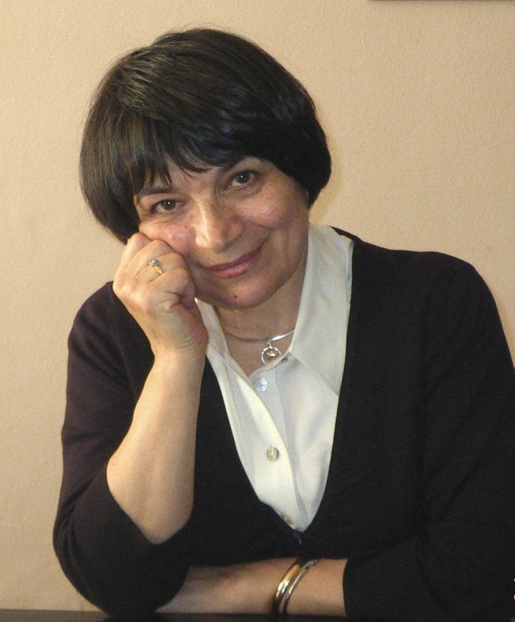


Ступеньки к школе
академик РАО, доктор биологических наук, профессор, лауреат Премии Президента РФ в области образования, директор Института возрастной физиологии Российской академии образования

Slide 54







ФГОС ДО
СЕРИЯ «ПРЕДШКОЛЬНАЯ ПОРА»
обеспечивают реализацию требований ФГОС дошкольного образования;
обеспечивают достижение результатов освоения ООП ДО
игровые обучающие задания на развитие фонематического слуха, речи, внимания, воображения, памяти, восприятия и логики;
веселые упражнения на развитие интереса к звучащему слову; обогащение словарного запаса детей; освоение азов слогового чтения;
богатый познавательный и развивающий иллюстративный материал;
методические рекомендации для взрослых по организации и проведению занятий с детьми;
представлены тестовые задания для проведения полной диагностики готовности ребенка к школе;
разрезные материалы;
рекомендации по проведению диагностики.

Slide 55
Благодарим за внимание!
Благодарим за внимание!
Контакты для связи:
+7 (495) 000 00 00
name@drofa.ru
Контакты:
Ерофеева Татьяна Николаевна,
ведущий методист по ДО,
tatero@mail.ru

